Slide 2
Az EUPROMS vizsgálat
Europa Uomo betegek által jelentett kimenetelekről szóló vizsgálat
A legelső prosztatarákos életminőségi felmérés, amelyet betegek végeztek betegek számára

Slide 3
Erről a prezentációról
Ez a prezentáció prosztatarákos betegcsoportoknak és a nagyközönségnek szól.
Az eredmények külön engedély nélkül is közzétehetők, de az Europa Uomo és az EUPROMS vizsgálatot mindig meg kell említeni.
A grafikonok bármelyikének reprodukálása esetén azt az EUPROMS vizsgálatnak kell kreditálni.

Slide 4
Az EUPROMS-ról

Slide 5
Az EUPROMS-ról
Az EUPROMS az Europa Uomo Patient Reported Outcome Study (Europa Uomo betegek által jelentett kimenetelekről szóló vizsgálat) rövidítése
Ez az első olyan nagyszabású vizsgálat a prosztatarák-kezelés utáni életminőségről, amelyet maguk a betegek végeztek
Új perspektívát nyújt, mivel a legtöbb más életminőségi vizsgálatot orvosok végzik klinikai környezetben más orvosokkal együtt
Notes:
Fontos megérteni, hogy ez a vizsgálat miben különbözik a korábbi vizsgálatoktól, és hogy ez miért fontos. A prosztatarákos férfiak életminőségével kapcsolatos legtöbb vizsgálatot klinikai környezetben végzik. Más szóval, a férfiakat orvosok és ápolók kérdezik, vagy kérdőíveket töltenek ki, miközben kórházi kezelésre vagy ellenőrzésekre járnak. Ezt az online felmérést a férfiak a saját idejükben, otthonuk kényelmében töltötték ki. Ez azt jelenti, hogy több idejük lehetett átgondolni a válaszaikat, és nyugodtabban mondhatták el, hogy mit is éreznek valójában.

Slide 6
Az EUPROMS-ról
Az EUPROMS megállapításai két, hasonló kérdéseket feltevő online kérdőívre adott válaszokon alapulnak:
EUPROMS 1.0
2019 augusztusában kezdődött, első jelentés 2020 januárjában
3000 válasz
EUPROMS 2.0
2021 októberében kezdődött, az első jelentés 2022 júliusában
3571 válasz

Slide 7
Az EUPROMS-ról
A felmérés eredményei "pillanatképet" nyújtanak a prosztatarákos férfiak által egy adott időpontban Európa-szerte tapasztalt életminőségi problémákról
Olyan információkkal szolgálnak, amelyek segíthetnek a betegeknek és orvosaiknak a kezelésekkel kapcsolatos döntések meghozatalában
Segíthetnek a prosztatarák korai diagnosztizálásáért folytatott kampányban és az olyan megközelítések előmozdításában, mint az aktív megfigyelés
Notes:
Ez a felmérés keresztmetszeti képet ad az Európa-szerte prosztatarák miatt kezelt férfiak populációjáról. A felmérés során megkérdezték: „Milyen az élete ebben az adott időszakban?”
A vizsgálat nem tudta figyelembe venni az egyes válaszadók kezelés előtti egészségi állapotát, illetve azt, hogy a prosztatarákos betegek mennyiben különböznek a teljes lakosságtól. Ez másfajta vizsgálat lett volna.

Slide 8
Az EUPROMS-ról
Az Europa Uomo az EUPROMS megállapításairól számos fontos orvostudományi konferencián számolt be, többek között:
Európai Urológusok Szövetsége (European Association of Urologists, EAU) Kongresszusa
Az EAU Onkológiai urológia szekciójának éves ülése
Az Európai Orvosi Onkológiai Társaság (European Society for Medical Oncology, ESMO) Kongresszusa
Az Urológiai Rákok Európai Multidiszciplináris Kongresszusa (European Multidisciplinary Congress on Urological Cancers, EMUC)
Az Európai Rákkutatási és Rákkezelési Szervezet (European Organisation for Research and Treatment of Cancer (EORTC) webináriuma
Az eredmények számos kiadványban jelentek meg, beleértve az European Urology Focus magazint is

Slide 9
Hogyan zajlott az EUPROMS

Slide 10
A kérdőívek
Két külön online felmérés, 2019-ben és 2022-ben
Minden olyan férfi számára, aki prosztatarák miatt kezelésben részesült
Mindkettő validált életminőségi kérdőíveken alapuló kérdéseket használt: EPIC-26 és EORTC-QLQ és EQ-5D-5L
Ezek 19 nyelven érhetők el
A válaszok névtelenek voltak
Notes:
A felmérés tartalmazott demográfiai adatokat megállapító kérdéseket, valamint egy sor kérdést az egészségi állapot, a mindennapi élettevékenységek és az életminőség megállapítására, három, az egészségügyi kutatásokban általánosan használt, validált mérőeszköz segítségével:
EQ-5D-5L
EORTC-QLQ-C30
EPIC-26.

Slide 11
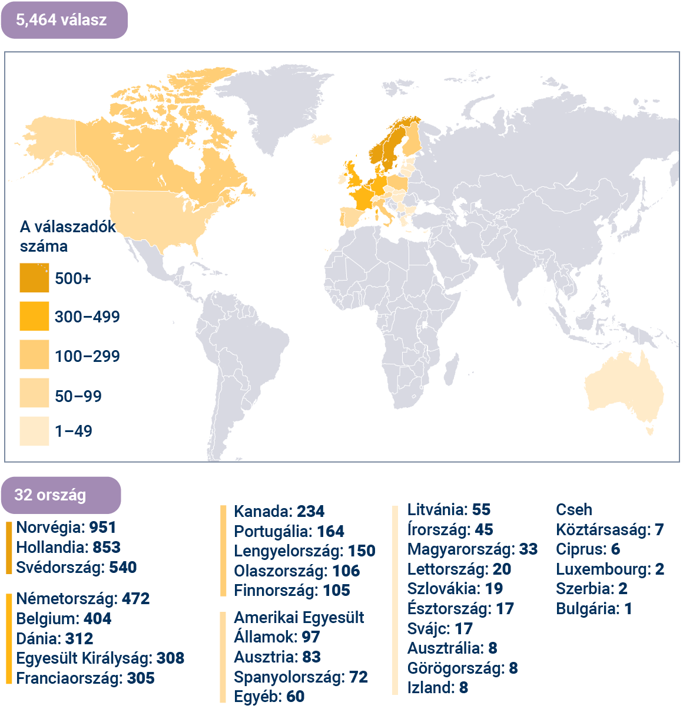
Földrajzi válaszadás
EUPROMS 1.0
3000 válasz
EUPROMS 2.0
3571 válasz
"Egyedi" válaszok kombináltan
5464 válasz
Notes:
A minta mérete nagyon nagy volt, ami az eredményeket hitelessé teszi.
32 országból, főként Európából, de Észak-Amerikából és Ausztráliából is sokan válaszoltak.

Slide 12
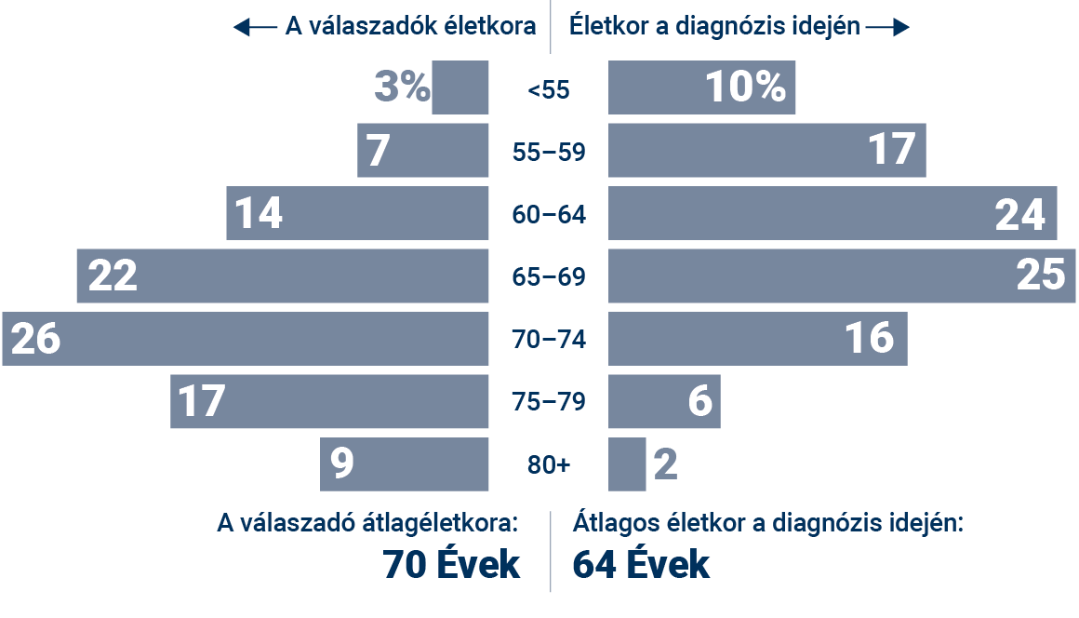
Válaszadói profil
Notes:
Az átlagéletkor a diagnózis idején 64 év volt, és a férfiak átlagosan öt évvel a kezelés után jelenettek. Egyes férfiaknál a kezelés 10 évvel korábban történt, másoknál pedig éppen akkor fejeződött be.
Amint az első diagnózis idején betöltött életkor eloszlásának grafikonján látható, a válaszadók több mint 50%-ánál 65 éves koruk előtt diagnosztizálták a betegséget. Ez ellentmond annak az elképzelésnek, hogy a prosztatarák az idős férfiak betegsége.

Slide 13
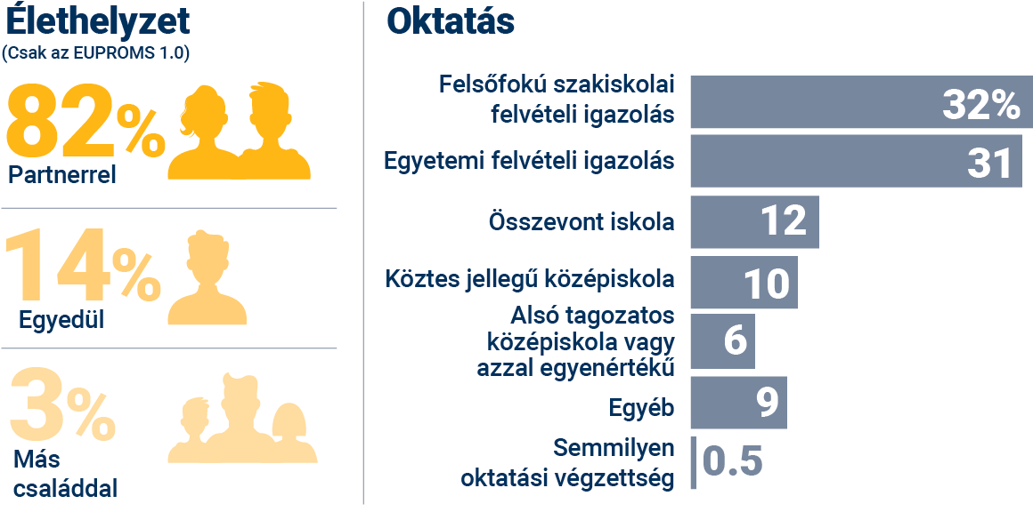
Válaszadói profil
Notes:
A legtöbb válaszadó partnerrel élt, ami azért fontos, mert a kezelés hatással lehet a szexuális működésre.
A válaszadói profilban enyhe torzulás tapasztalható a magasabb iskolai végzettség felé.

Slide 14
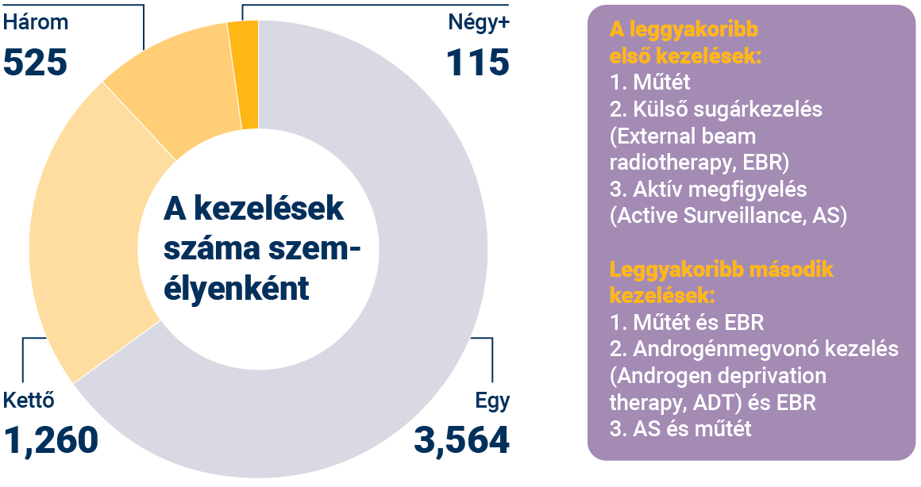
Kezelési profil
Notes:
A legtöbb beteg csak egyféle kezelést kapott a felmérés kezdetéig.
A válaszadók 57%-a részesült radikális prosztatektómiában, így az általános eredményeket befolyásolják az adott kezelés életminőségre gyakorolt hatásai.

Slide 15
Az elemzés
Az adatok elemzését Monique Roobol professzor és csapata végezte az Erasmus Egyetem Orvostudományi Központjában, az Urológia Klinikán, Rotterdamban.
Az EUPROMS 1.0 és EUPROMS 2.0 adatainak elemzése az itt bemutatott kombinált eredményeket szolgáltatta.
Az itt bemutatott eredmények némelyike nyers felmérési válaszokon alapul, és a statisztikai szignifikanciát nem számították ki vagy nem került bemutatásra.
Valamennyi eredmény segít a klinikai döntéshozatalhoz nélkülözhetetlen információkkal szolgálni, így klinikailag releváns.

Slide 16
ROMS eredmények
Általános életminőség

Slide 17
Notes:
Ez a diagram az összes válaszadó életminőségét egytől hétig terjedő skálán mutatja, valamint az egyes kategóriák százalékos arányát. Látható, hogy a válaszadók életminősége általában jó. Azonban, ahogy a következő dián látni fogjuk, az élet egyes aspektusai jobbak, mint mások.

Slide 18
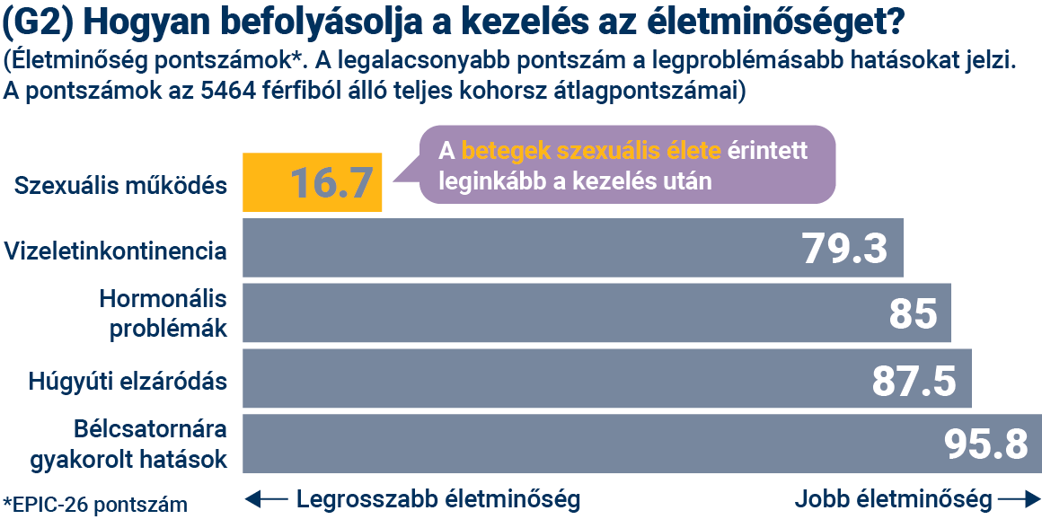
Notes:
Ez a dia az életminőségi pontszámokat mutatja, tehát minél alacsonyabb a pontszám, annál rosszabb az életminőség.
Ezek szerint a szexuális működés hiánya és kisebb mértékben az inkontinencia sokkal jobban befolyásolja a férfiak életminőségét, mint a kezelés egyéb utóhatásai.

Slide 19
EUPROMS eredmények
Eredmények: Diszkomfortérzés, fáradtság, álmatlanság
Notes:
Ezen általános megállapítások után most nézzük meg az életminőség néhány konkrét aspektusát a prosztatarák-kezelést követően.
Első a diszkomfortérzés, fáradtság és álmatlanság, amit a férfiak a kezelés után tapasztalnak.

Slide 20
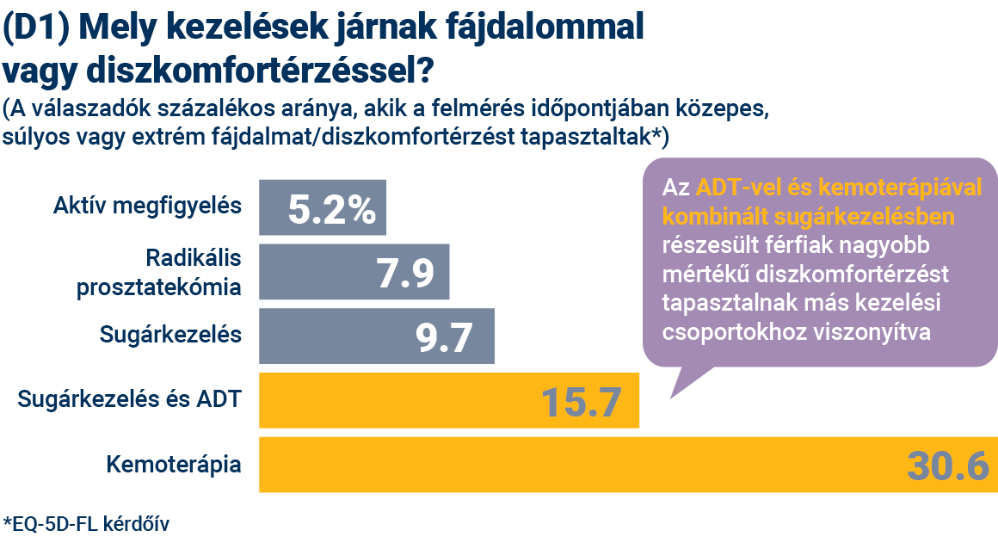
Notes:
Ezen a dián látható, hogy a diszkomfortérzés fokozódik, ahogy a férfiak végigmennek a kezelés szakaszain. Az előrehaladott stádiumú kemoterápiához érve több mint háromszor annyi fájdalomról és diszkomfortérzésről számolnak be, mint a korai stádiumú kezeléseknél.

Slide 21
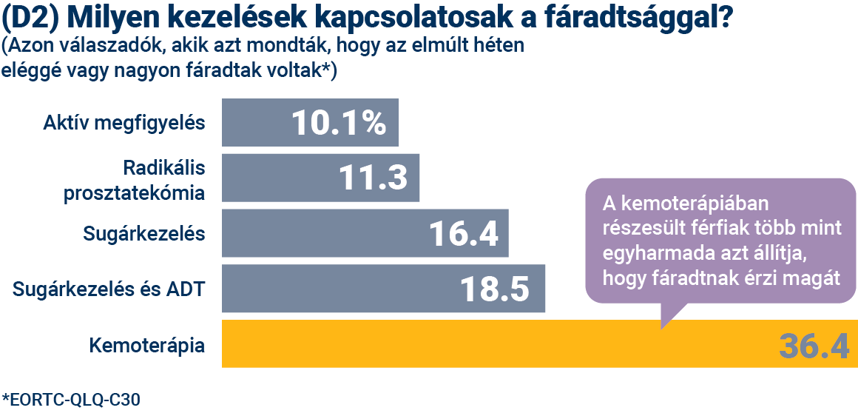
Notes:
A kemoterápiában részesülő férfiak több mint egyharmada azt mondja, hogy fáradtnak érezte magát az elmúlt héten. A fáradtság szintje a többi kezelés esetében viszonylag alacsonyabb, de úgy tűnik, hogy a sugárkezelés erősebb mértékű fáradtsággal jár, mint a műtét.

Slide 22
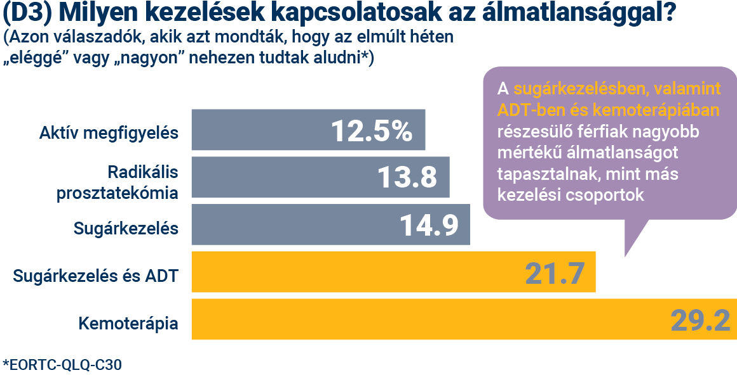
Notes:
A vizsgálat megállapította, hogy az álmatlanság a jelek szerint nagymértékben érinti a férfiakat az ADT-vel végzett sugárkezelés után, valamint a kemoterápia után is. A fáradtság megduplázódik a kezelés előrehaladtával, úgymond a prosztataműtéttől a kemoterápiáig.

Slide 23
EUPROMS eredmények
Mentális egészség

Slide 24
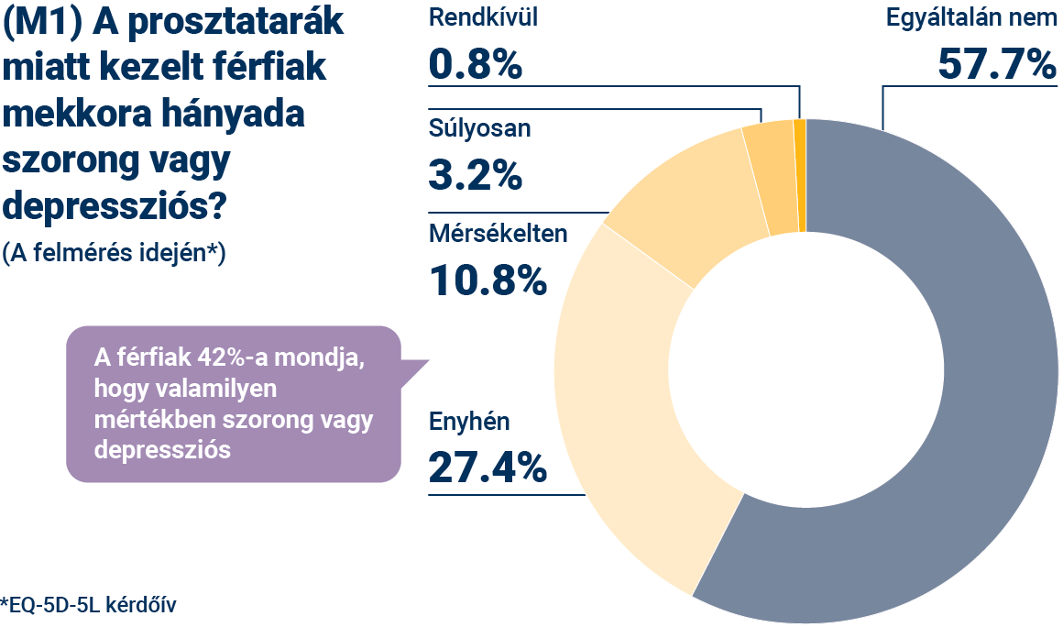
Notes:
A vizsgálat megállapította, hogy a prosztatarák miatt kezelt férfiak 42%-a szorong vagy valamilyen mértékben depressziós.

Slide 25
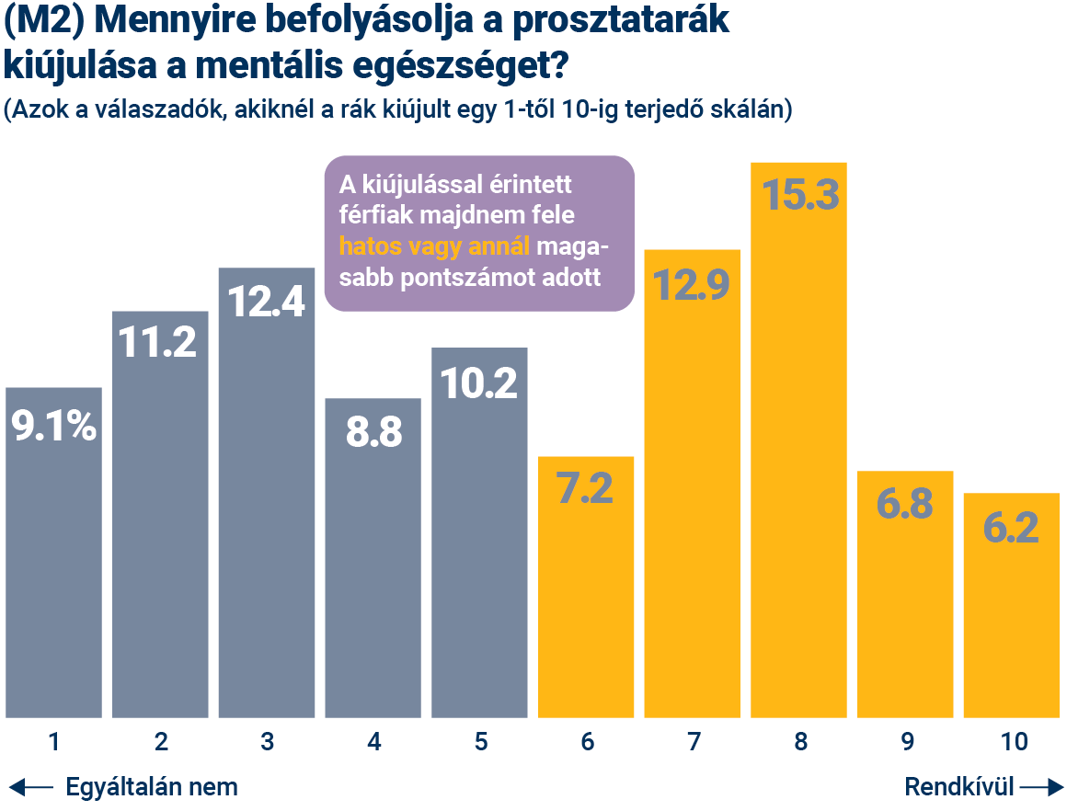
Notes:
Úgy tűnik, hogy a prosztatarák kiújulása jelentős hatással van a mentális egészségre. Láthatjuk, hogy a megkérdezettek több mint fele, akiknél a megbetegedés kiújult, hatos vagy annál nagyobb értékkel értékelte a mentális egészségére gyakorolt hatást - más szóval ennek jelentős hatása volt.

Slide 26
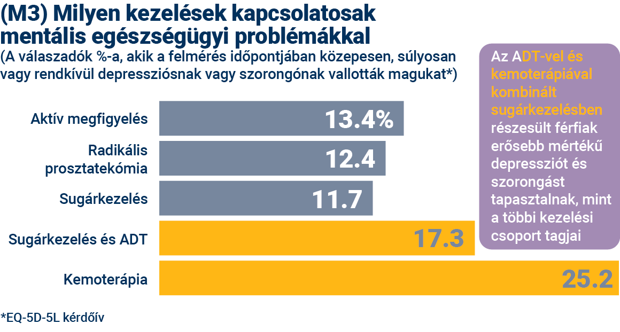
Notes:
Itt látható, hogy a mentális egészségügyi problémák annál súlyosabbnak tűnnek, minél előrehaladottabb a rák.
Érdekes megjegyezni, hogy az aktív megfigyelés magasabb szintű depresszióval vagy szorongással jár, mint egyes kezelések, például a radikális prosztatektómia és a sugárkezelés. Ez összefügghet azzal a hosszú távú aggodalommal, amelyet a rendszeres vizsgálat okozhat, és azzal a ténnyel, hogy kezelési döntéseket még mindig lehet, hogy meg kell hozni. Az Europa Uomo egyik tagja, a prosztatarákos betegek dán PROPA szervezete által az aktív megfigyelés alatt álló férfiak körében végzett felmérés szerint 37%-uk súlyosan vagy közepesen aggódik.

Slide 27
EUPROMS eredmények
Szexuális működés

Slide 28
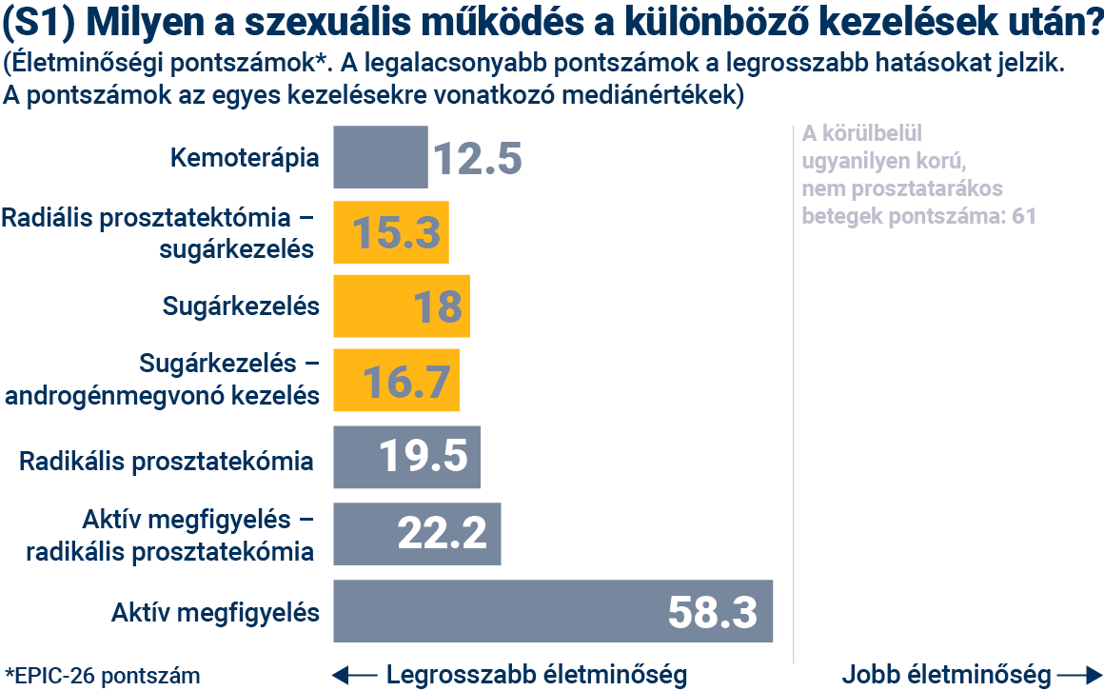
Notes:
Ez a dia ismét az életminőségi pontszámot mutatja: minél nagyobb a pontszám, annál jobb az életminőség. A szexuális működéssel kapcsolatos életminőséget mutatja be a különböző kezelések után.
Az életminőségi pontszámok minden kezelés esetében nyilvánvalóan alacsonyak az aktív megfigyeléshez képest.
Miért nem 100 az aktív megfigyelés pontszáma, ami az EPIC-pontszámskála csúcsa? Ez azért van, mert ezekben az életkorokban (a vizsgálatban szereplő átlagéletkor 70 év) a szexuális működés általában nem 100%-os.
Ha ezeket az adatokat az általános népességgel hasonlítjuk össze, akkor a prosztatarák nélküli férfiak átlagos EPIC szexuális működési pontszáma 61, ami egyértelműen nagyon hasonló az itt szereplő aktív megfigyelési pontszámhoz.

Slide 29
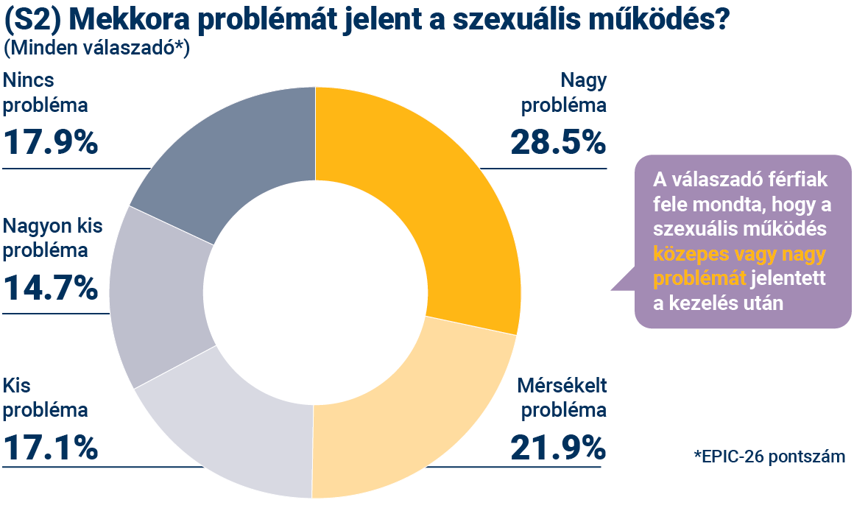
Notes:
Mekkora probléma tehát a szexuális működés? Láthatjuk, hogy ez a férfiak mintegy felénél nagy vagy közepes mértékű problémát jelent. Érdekes lenne megismerni a partnerek álláspontját ugyanerről a kérdésről.

Slide 30
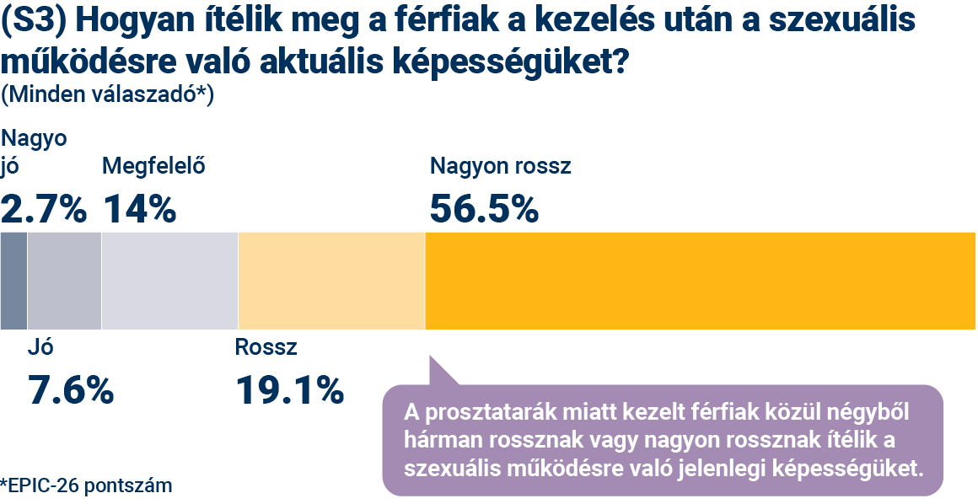
Notes:
A felmérésben részt vevő férfiak mintegy háromnegyede rossznak vagy nagyon rossznak ítélte az aktuális szexuális működési képességét. Ez részben egyértelműen a válaszadó életkorát, valamint a kezelés hatásait tükrözi.
Összehasonlításképpen azonban érdekes megnézni egy 2017-es, valamivel idősebb korú (átlagéletkor 74,5 év), prosztatarákban nem szenvedő férfiakkal végzett vizsgálatot, amely ugyanazokat az EPIC-26 méréseket használta (Venderbos et al, PMID: 28168601). Megállapították, hogy e férfiak 50%-a rossznak vagy nagyon rossznak értékelte szexuális működésre való képességét. Ez nyilvánvalóan lényegesen alacsonyabb arány, mint a vizsgálatunkban szereplő prosztatarákos férfiak 76%-a.

Slide 31
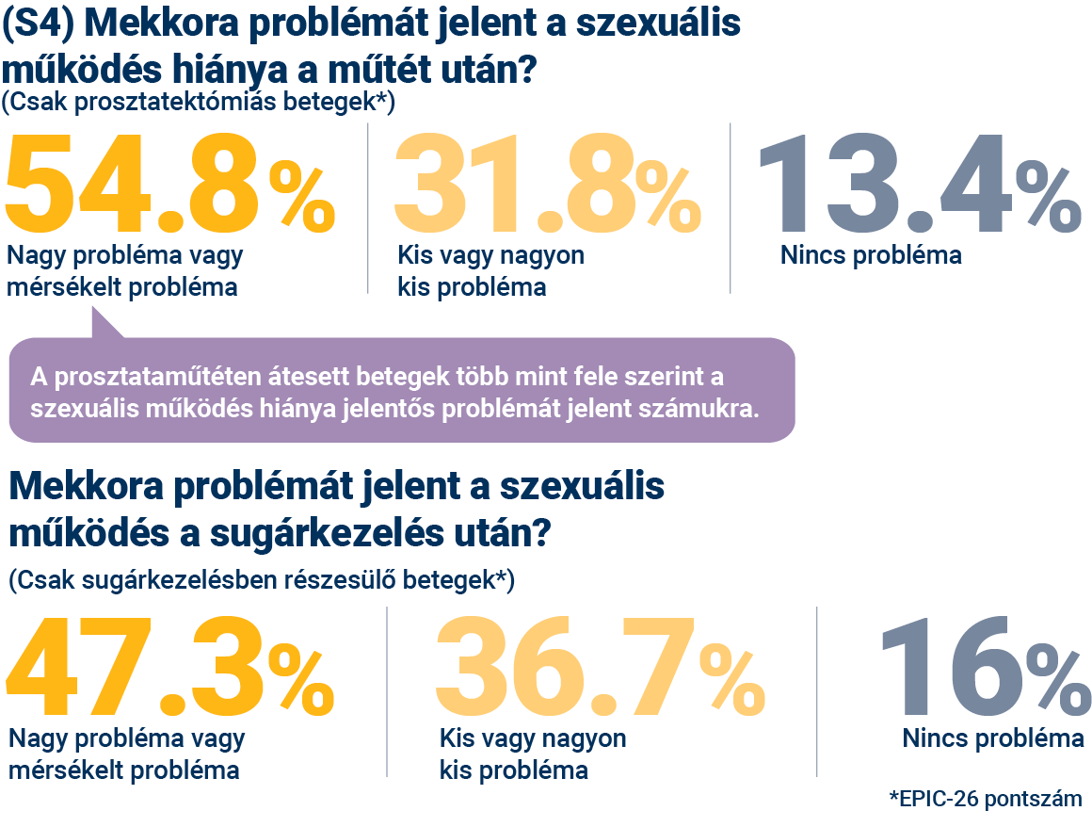
Notes:
Ha megnézzük, hogy a különböző kezelések hogyan hatnak a szexuális működésre, a felső adatsorból láthatjuk, hogy a prosztataműtéten átesett férfiak több mint fele úgy találja, hogy a szexuális működés nagy vagy közepes problémát jelent számára. Ez jelentős arány.
Az alábbi ábrák azt mutatják, hogy a szexuális működés valamivel kevésbé jelentős problémának tűnik a sugárkezelés után: A sugárkezelés esetében 47,3%-nak volt jelentős problémája, míg a prosztatektómia esetében 54,8%-nak.
Mindkét eredmény azonban azt jelzi, hogy a szexuális működést illetően a prosztatarák két legfontosabb első kezelése jelentős hatással van az életminőségre.

Slide 32
Notes:
A felmérésben részt vevő férfiaknak csak egyharmada próbálta ki az erekciót javító gyógyszereket és eszközöket. Tekintettel a szexuális működési problémák gyakoriságára a kezelés során, itt egyértelműen hiányosság van, és szükség van arra, hogy a férfiaknak több tanácsot adjunk ezekről a megközelítésekről.

Slide 33
EUPROMS eredmények
Vizeletinkontinencia

Slide 34
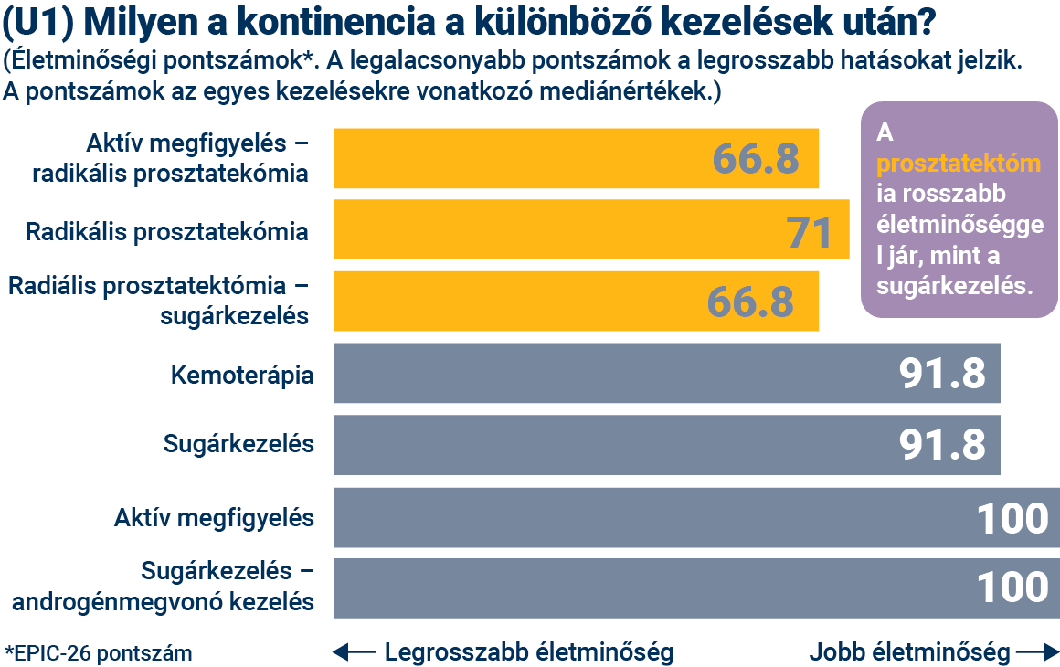
Notes:
A vizeletinkontinenciával kapcsolatban pontosan ugyanazt az elemzést végeztük el, mint a szexuális működés esetében. Először is, összehasonlítottuk a különböző kezeléseket. Látható, hogy a prosztataműtét alacsonyabb életminőséggel jár, mint a sugárkezelés. A többi kezelés kevesebb hatást mutat.
Ha ezeket az adatokat az általános népességgel hasonlítjuk össze, akkor a prosztatarák nélküli férfiak átlagos EPIC vizeletfunkciós pontszáma 89,5.

Slide 35
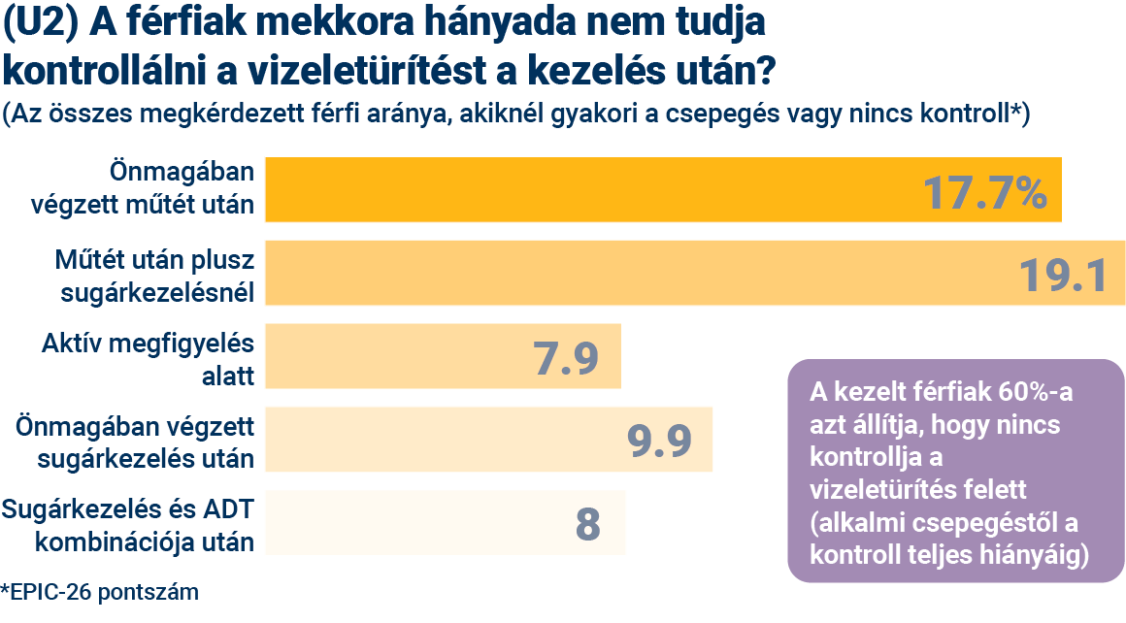
Notes:
Kifejezetten a vizeletszabályozást vizsgálva a megkérdezett férfiak 60%-ának voltak problémái. Úgy tűnik, hogy a műtét jár a legjelentősebb problémákkal. A műtéti adat és az aktív megfigyelés összehasonlítása azt sugallja, hogy a műtét megduplázza az inkontinencia arányát. Meg kell azonban jegyezni, hogy még az aktív megfigyelés során is vannak problémák a csepegéssel. Ez a válaszadók átlagéletkorát tükrözi.

Slide 36
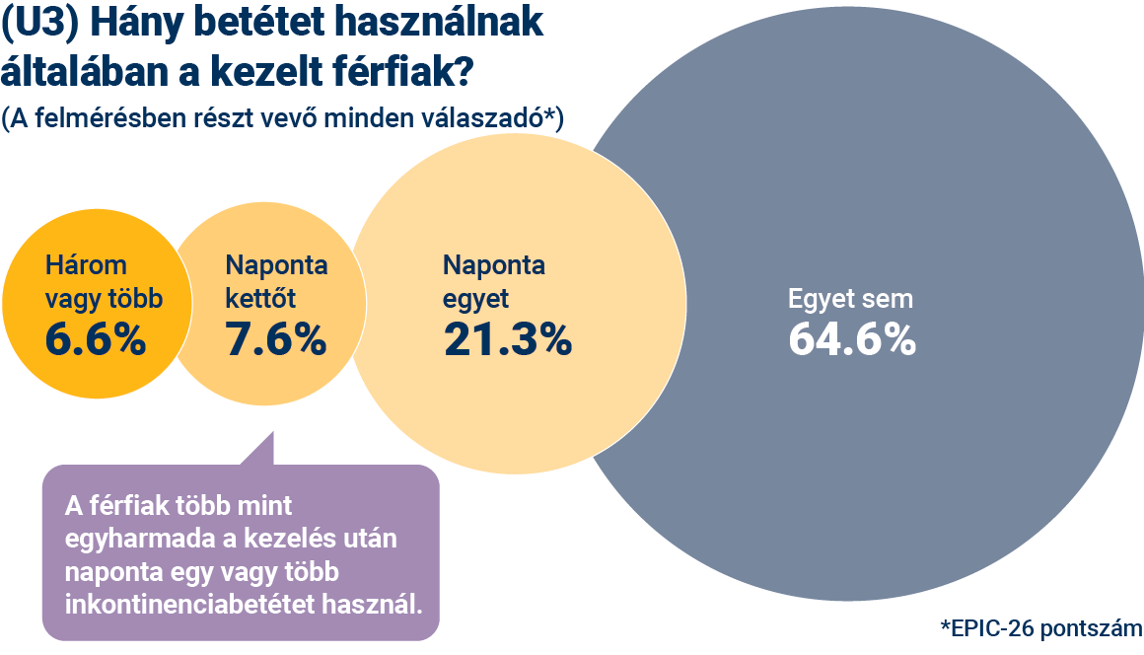
Notes:
Mit jelent ez a betegek számára a gyakorlatban? A felmérésben megkérdezték a férfiakat, hogy hány inkontinenciabetétet használnak naponta, és a felmérésben részt vevők több mint egyharmada naponta egy vagy több betétet használ. Ez tükrözheti azt a tényt, hogy a felmérésben részt vevők többsége radikális prosztatektómián esett át. A prosztatektómián átesett válaszadók fele használt betétet.
Hogy ezt perspektívába helyezzük, egy 2017-es, nagyjából azonos korú, prosztatarák miatt NEM kezelt férfiak körében végzett vizsgálat szerint körülbelül 5%-uk használ betéteket (PMID: 28168601). Tehát itt egyértelműen jelentős hatásról van szó.

Slide 37
Notes:
Ha azt nézzük, hogy a csepegés és a szivárgás milyen nagy hatással van a férfiak életére, a felmérésben részt vevők 16%-a ítéli ezt nagy vagy közepes mértékű problémának.

Slide 38
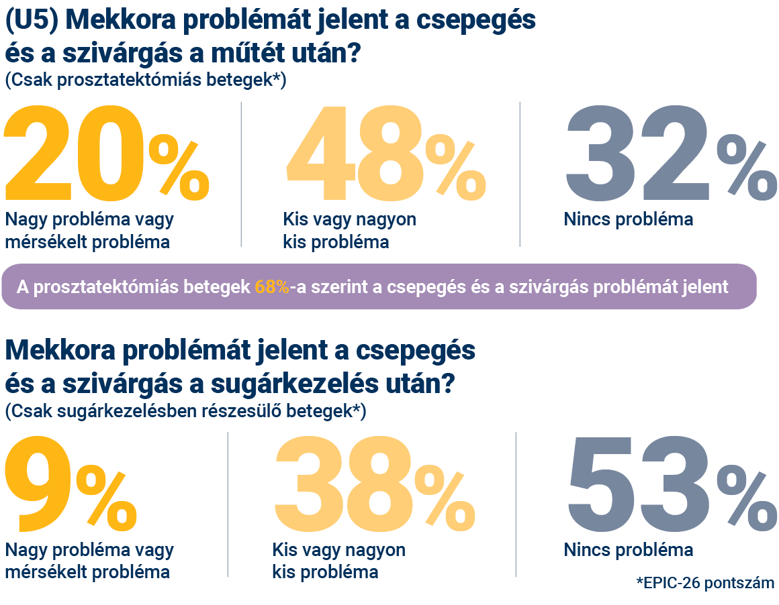
Notes:
Ha ezt a számot a prosztatektómián és sugárkezelésen átesettekre bontjuk, láthatjuk, hogy a kezelés típusa milyen hatással van a problémára.
Ha a prosztatektómiás betegeket nézzük, a felső adatsorban láthatjuk, hogy 68%-uk szerint a csepegés és a szivárgás problémát jelent.
Hasonlítsuk ezt össze a sugárkezelt betegekkel, a második vonalban, ahol a betegek 47%-a mondja azt, hogy a csepegés és a szivárgás problémát jelent.

Slide 39
EUPROMS vizsgálat
Megjegyzendő tanulságok

Slide 40
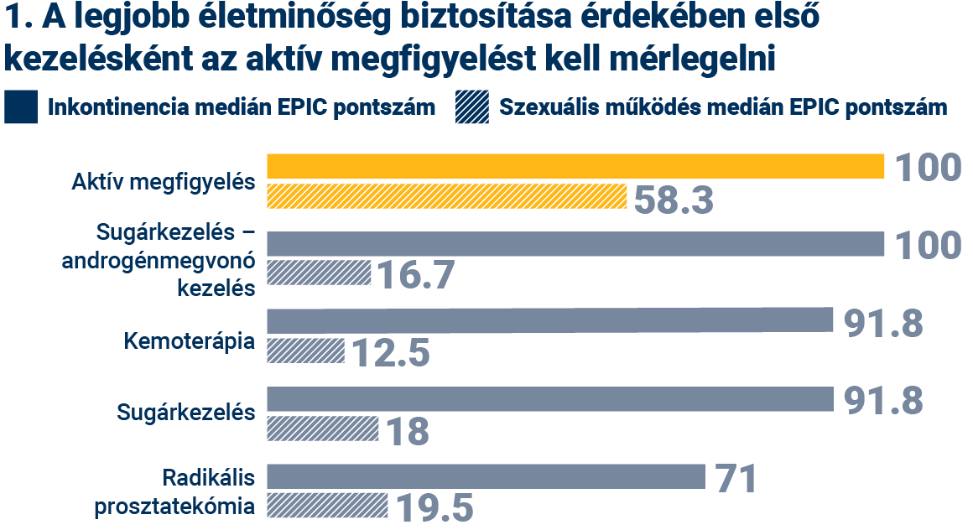
Megjegyzendő üzenetek
Notes:
Az EUPROMS-eredményekből három fő üzenetet vonhatunk le.
Az első az, hogy az aktív megfigyelést mindig fontolóra kell venni, ha az biztonságosan alkalmazható, mert összességében ez védi legjobban az életminőséget. Természetesen az inkontinencia és a szexuális működés szempontjából egyértelmű a kontraszt ez és más megközelítések között.

Slide 41
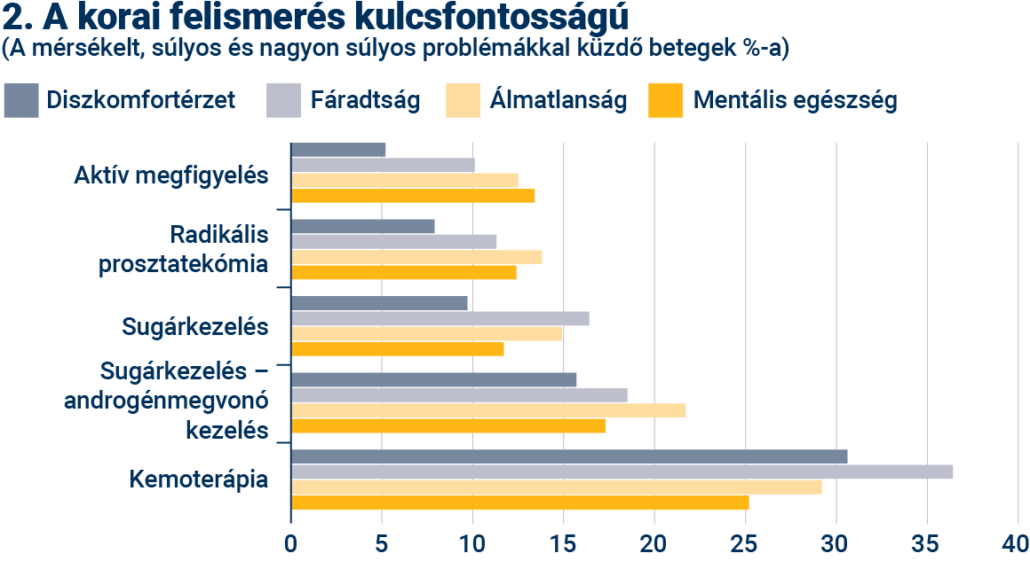
Megjegyzendő üzenetek
Notes:
A második megjegyzendő üzenet az, hogy a prosztatarák korai felismerése rendkívül fontos. Minél előrehaladottabb a prosztatarák a diagnózis felállításakor, annál rosszabb a kezelés hatása az életminőségre. Az itt látható grafikon azt mutatja, hogy számos tényezőt együttesen vizsgálva – diszkomfortérzet, fáradtság, álmatlanság és mentális egészség – ezek mindegyike súlyosabban jelentkezik az előrehaladottabb prosztatarákhoz társuló kezelések során.

Slide 42
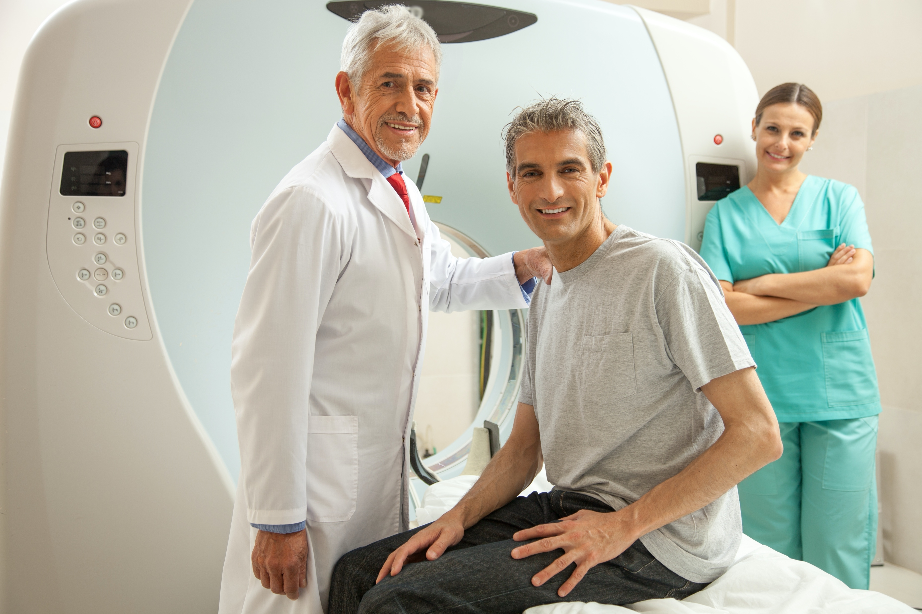
Megjegyzendő üzenetek
3. Multidiszciplináris csapatokkal rendelkező rákközpontokra van szükségünk
Notes:
A harmadik üzenet, amelyet az EUPROMS-vizsgálat összes adatából levonhatunk, az, hogy a magas színvonalú kezelés és támogatás elengedhetetlen. Az EUPROMS eredményei azt mutatják, hogy a prosztatarák kezelése milyen súlyos hatásokkal járhat. A férfiaknak minden szakértelemre és tapasztalatra szükségük van a kezelés alatt és után, információval és támogatással az út minden egyes szakaszában. Minden prosztatarákos férfit multidiszciplináris csapatokkal rendelkező rákközpontban kell kezelni.

